Slide 1
从 Workload 到 Simulator 的结构化 Family 接口
导师汇报初版 | 方法论文主线 | mini_transformer_v4 原型
本次汇报只做两件事
主线定位 方法论文，而不是采样技巧报告
证明当前 workload -> simulator reasoning 之间存在真实结构空缺
证明 execution primitive -> family 不是空想，而是一个可落地的原型方向
2026-04-19 | modern-gpu-simulator-micro-2025

Slide 2
问题：现有流程仍缺少结构化接口
核心不是 workload 不能模拟，而是 workload 很难被自然组织成 simulator 可承接的对象
当前痛点
现象
结论 现有流程能模拟 workload， 但还不能自然地组织 workload。
kernel 很多、phase 很杂、解释对象不显式
同一 workload 往往依赖人工经验拆热点、并 case、选验证主线
模拟器能跑 workload，但前面的组织层仍然模糊
sample 可以减少
proxy 可以构造
single kernel 可以分析
但中间结构层仍然缺位
第 2 页 | 问题定义

Slide 3
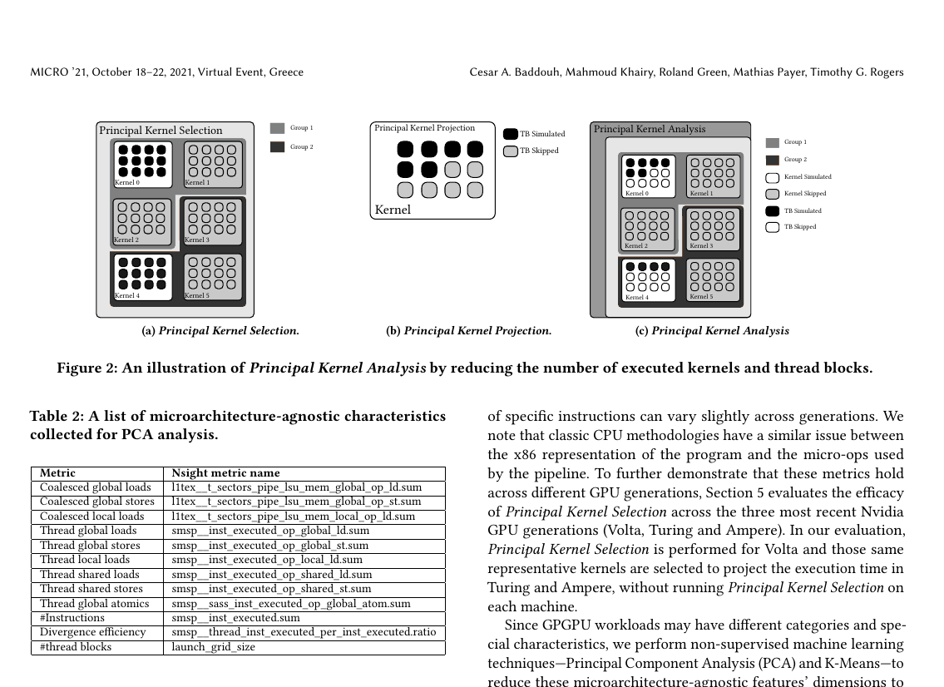
相关工作一：PKA 做了什么
Principal Kernel Analysis 代表的是 sampled GPU simulation 里的 representative-kernel 路线
PKA：通过选择代表 kernel 和 thread block 来减少模拟量
核心目标：减少需要进入 simulator 的 kernel 和 thread blocks
核心方法：PCA + 聚类选 representative kernels，再做 kernel projection
本质上是在压缩 simulation samples，而不是显式定义 workload 的结构接口
图源：Baddouh et al., MICRO 2021, Principal Kernel Analysis
第 3 页 | related work 1

Slide 4
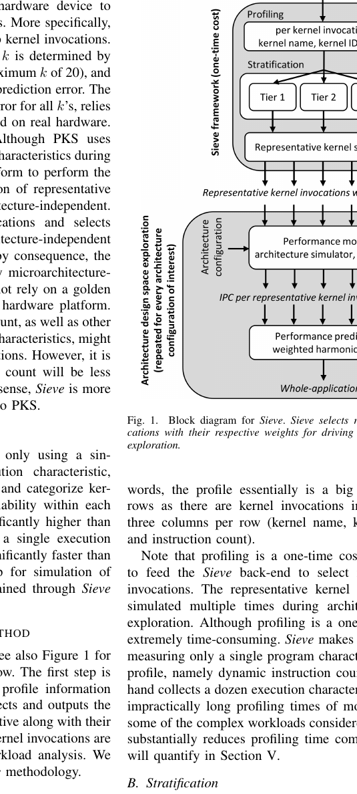
相关工作二：Sieve 做了什么
Sieve 代表的是更稳健的 stratified sampling 路线，重点仍然是 sampled simulation
Sieve：先分层，再选 representative invocations 做加权预测
核心目标：提高 sampled simulation 的稳定性与精度
核心方法：profile -> stratification -> representative kernel set -> weighted prediction
改进了 sampling 质量，但目标仍然是 workload estimation / sampled simulation
图源：Nalbantov et al., ISPASS 2023, Sieve
第 4 页 | related work 2

Slide 5
我们的区别：不是采样技巧，而是结构化接口
我们不是回答“模哪些样本”，而是回答“按什么结构去解释和组织 workload”
路径
现有工作主问题
我们主问题
representative sampling
模哪些样本 / 模多少样本
workload 如何形成 simulator 分析对象
proxy benchmark / motif
用什么小程序代表原 workload
原 workload 内部如何形成结构化归属
single-kernel profiling
这个 kernel 为什么慢
整条 workload 如何组织成 reasoning units
PKA / Sieve 压缩的是 simulation samples；我们试图补上的是 workload -> simulator reasoning 的结构层。
第 5 页 | 我们和 related work 的区别

Slide 6
方法价值与可行性
这一页回答两个问题：为什么值得做，为什么不是异想天开
价值
可行性
把 workload 到 simulator 的经验性映射过程显式化
把分析对象提升到 primitive / family 层，而不是只盯单个 kernel
为后续 family-aware simulator tuning 提供组织基础
我们不是按算子名分组，也不是按上层模块分组
判据是被 boundary case 反例逼出来的，不是拍脑袋
Transformer 主链已经能覆盖多种 execution primitive
核心判断 这个方向值得做， 因为当前空缺真实存在； 这个方向也可行， 因为原型已经能长出来。
第 6 页 | 价值与可行性

Slide 7
Transformer 主计算路线：我们现在具体做了什么
第一版不是泛泛谈 family，而是先在一条完整主路径上压出 execution primitives 和 family 线索
workload trace
execution primitive
family
simulator reasoning lane
QKV / projection
attention_score
softmax
context_mul
residual / norm / FFN
这条主链已覆盖的 execution primitives
Dense Tile Compute
Pairwise Score
Reduction / Normalize
Weighted Aggregation
Elementwise / Fusion
第 7 页 | Transformer 主链原型

Slide 8
当前原型：Boundary Case 如何逼出判据
这一步最关键的作用，是证明 family 的定义必须下沉到 execution primitive，而不是停留在算子语义
Case A: gemm_tiled vs attention_score
Case B: softmax_kernel vs context_mul
说明不能只按算子名字拆分
二者存在共享执行模板，但语义不同
问题被逼到 execution primitive 层
说明不能只按上层 attention 模块合并
softmax 更像 reduction / normalize
context_mul 更像 weighted aggregation
结论：family 的核心不是语义标签，而是 execution primitive。
第 8 页 | 当前原型

Slide 9
下一步：先把方法做硬，再向 Simulator 对接
当前阶段的重点不是铺更多 workload，而是先把方法论原型打硬
Step 1
Step 2
Step 3
做硬 transformer 主链 primitive 判据
形成 family selection / boundary protocol
再向 simulator lane 与 tuning lane 对接
做硬 transformer 主链 primitive 判据
形成 family selection / boundary protocol
再向 simulator lane 与 tuning lane 对接
当前优先级：Transformer 主链 primitive 判据 > family selection protocol > simulator lane 对接
第 9 页 | 下一步

Slide 10
总结
本次汇报的目标不是证明所有实验已经完成，而是先把论文问题、方法接口和第一版原型讲清楚
三点总结
核心结论 不是减少几个 simulation samples， 而是定义一层新的结构化中间表示。
当前空缺真实存在：workload 到 simulator 之间缺少结构化接口
我们的方法方向明确：execution primitive -> family
Transformer 主链已经提供了第一版可落地原型
第 10 页 | 总结

